Slide 2
数学建模
建立函数模型解决实际问题

Slide 3
1.收集、阅读一些现实生活、生产实际或者经济领域中的数学模型.
2.体会人们如何借助函数刻画实际问题,感悟数学模型中参数的现实意义.
3.能够运用已有函数模型或建立函数模型解决实际问题.
4.经历数学建模的全过程,提升数学抽象、数据分析、数学运算、逻辑推理和直观想象的数学素养.
课标定位
素养阐释

Slide 4
一、数学建模简介
1.数学建模的含义
数学建模就是对现实问题进行数学抽象,用数学语言表达问题、用数学方法构建数学模型解决问题的过程.
数学建模搭建了数学与外部世界联系的桥梁,是数学应用的重要形式,数学建模是应用数学解决实际问题的基本手段,也是推动数学发展的动力.

Slide 5
2.数学建模的过程
建立函数模型的过程:首先要对实际问题中的变化过程进行分析,分析出其中的常量、变量及其相互关系;明确其运动变化的基本特征,从而确定它的运动变化类型;然后根据分析结果,选择适当的函数类型构建数学模型,将实际问题化归为数学问题;通过运算、推理,求解函数模型;最后利用函数模型的解说明实际问题的变化规律,达到解决问题的目的.在构建函数模型时,经常会遇到没有现成数据可用的情况,这时就需要先收集数据.

Slide 6
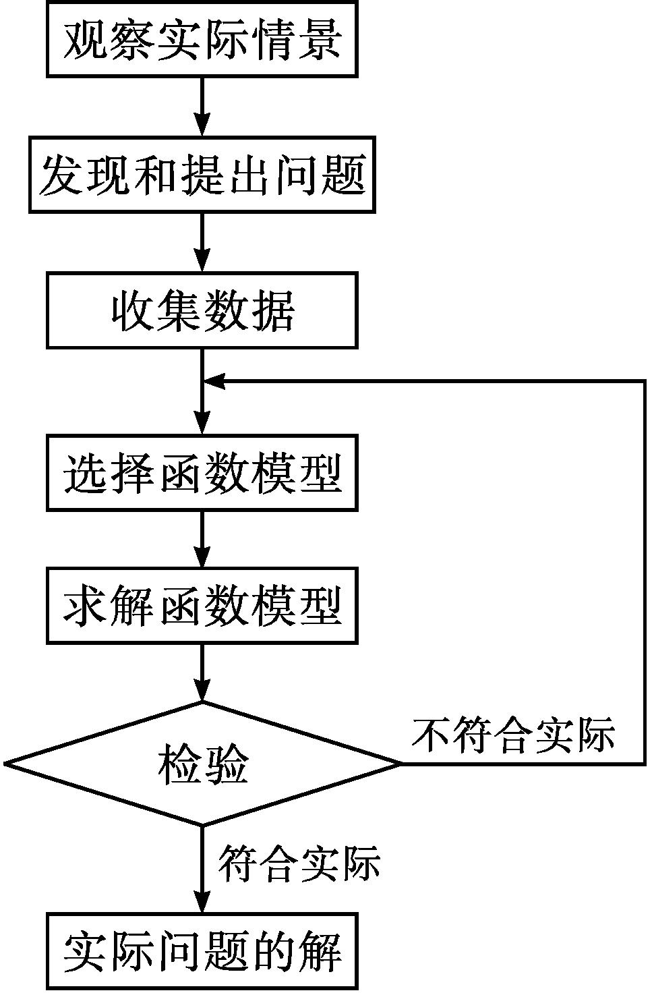
上述过程可以概括为:

Slide 7
3.数学建模活动的要求
(1)组建合作团队:数学建模活动需要团队协作.首先在班级中组成3~5人的研究小组,每位同学参加其中一个小组.在小组内,要确定一个课题负责人,使每位成员都有明确的分工;然后拟定研究课题、确定研究方案、规划研究步骤、编制研究手册,最后在班里进行一次开题报告.
(2)开展研究活动:根据开题报告所规划的研究步骤,通过背景分析、收集数据、数据分析、数学建模、获得结论等过程,完成课题研究.在研究过程中,可以借助信息技术解决问题.

Slide 8
(3)撰写研究报告:以小组为单位,撰写一份研究报告.
(4)交流展示:①对同一个课题,先由3~4个小组进行小组交流,每个小组都展示自己的研究成果,相互借鉴、取长补短.在小组研究报告的基础上形成大组的研究报告.选定代表,制定向全班汇报的演示文稿.
②与老师一起进行全班研究成果的展示与交流,在各组代表作研究报告的基础上,通过质疑、辩论、评价,总结成果,分享体会,分析不足,开展自我评价、同学评价和老师评价,完成本次数学建模活动.

Slide 9
二、建立函数模型解决实际问题实例
【典例1】 为了研究怎样烧开水最省燃气,实验得以下数据:
燃气灶旋钮角度不同时烧开一壶水所需燃气量

Slide 10
通过上表分析:燃气灶旋钮角度是多少时,烧开一壶水所需燃气最少,最少是多少?

Slide 11
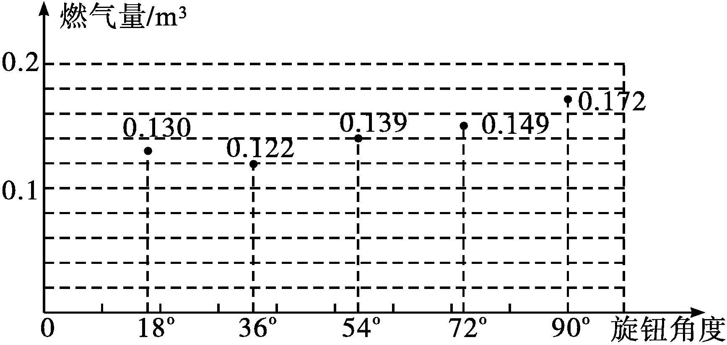
分析数据 烧开一壶水所需的燃气量与燃气灶旋钮角度有关,即烧开一壶水所需的燃气量是旋钮旋转角度的函数,但是没有现成的函数模型,因此可以根据给出的数据画出散点图,利用图象直观地分析这组数据的变化规律,从而帮助我们选择函数模型.

Slide 12
由图可以看出,随着旋钮角度逐渐增大,燃气量有一个从大到小又从小到大的过程.在我们学习过的函数图象中,二次函数的图象与之最接近,所以可以用二次函数y=ax²+bx+c(a≠0)近似地表示这种变化(其中x表示旋钮角度,y表示燃气量).

Slide 13
建立模型 设函数解析式为y=ax²+bx+c(a≠0),取三对数据即可求出解析式的系数,不妨取(18,0.130),(36,0.122),(90,0.172),得方程组

Slide 14
检验模型 将已知的表中数据代入上述得到的函数解析式,或者画出函数的图象,可以发现,这个函数模型与实际数据基本吻合,这说明它能较好地反映烧开一壶水所需的燃气量随燃气灶旋钮角度的变化规律.

Slide 15
求解问题 求燃气量最少时的旋钮角度,实际上是求函数y=1.903 3×10⁻⁵x²-1.472 2×10⁻³x+1.503 3×10⁻¹的最小值点x₀.

Slide 16
【变式训练1】 某地区不同身高的未成年男性的体重平均值如下表:
如果体重超过相同身高男性平均值的1.2倍为偏胖,低于0.8倍为偏瘦,那么现有这个地区某中学一个男生身高175 cm,体重78 kg,他的体重是否正常?

Slide 17
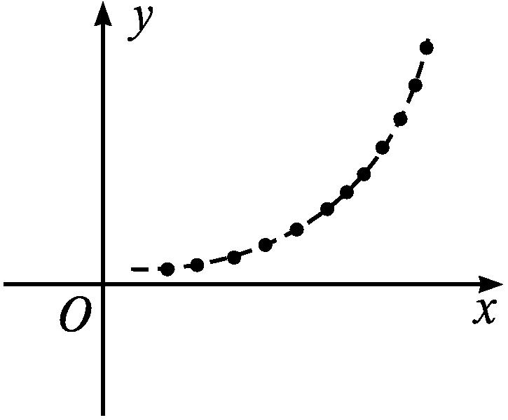
分析数据 该地区未成年男性的体重与身高之间存在函数关系,但没有现成的函数模型,因此可以根据给出的数据画出散点图,利用图象直观地分析这组数据的变化规律,从而帮助我们选择函数模型.
以身高x为横坐标,体重y为纵坐标,
画出散点图如图所示.
根据散点图中点的分布情况,可考虑用y=a·b^{x}作为刻画这个地区未成年男性的体重与身高关系的函数模型.

Slide 19
检验模型 作出上述函数的图象(图略)之后,可以发现,这个函数模型与已知数据的拟合程度较好,这说明它能较好地反映这个地区未成年男性体重与身高的关系.
求解问题 将x=175代入y=2×1.02^{x}得y=2×1.02¹⁷⁵,由计算器可算得y≈63.98,因为78÷63.98≈1.22>1.2,所以这个男性体型偏胖.

Slide 20
【典例2】某个体经营者把开始六个月试销A,B两种商品的逐月投资与所获纯利润列成下表:
该经营者准备下月投入12万元经营这两种商品,但不知投入A,B两种商品各多少钱才最合算.请你帮助制定一个资金投入方案,使该经营者能获得最大利润,并按你的方案求出该经营者下月可获得的最大纯利润.(结果精确到0.1)

Slide 21
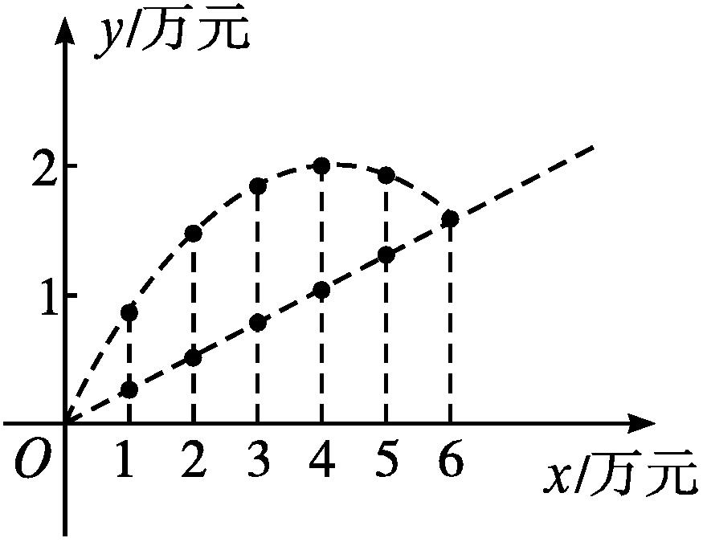
分析数据 由表中数据可知,该个体经营者试销A,B两种商品所获纯利润与投资金额有关,随投资金额的变化而变化,二者之间存在某种函数关系,但这种函数关系没有明确给出,我们可以根据给出的数据画出散点图,借助散点图直观地分析这组数据的变化规律,从而帮助我们选择函数模型.
以投资额x为横坐标,纯利润y为纵坐标,在平面直角坐标系中画出散点图如下图.

Slide 22
由散点图可知,可以用二次函数模型近似表示投资A种商品所获纯利润与投资额的关系,用一次函数模型近似表示投资B种商品所获纯利润与投资额的关系.

Slide 23
建立模型 设投资A种商品所获纯利润y与投资额x的函数解析式为y=-a(x-4)²+2(a>0),①
把x=1,y=0.65代入①式,得0.65=-a(1-4)²+2,解得a=0.15.
故前六个月所获纯利润关于月投资A种商品的金额的函数关系可近似地用y=-0.15(x-4)²+2表示,
设投资B种商品所获纯利润y与投资额x的函数解析式为y=bx.②
再把x=4,y=1代入②式得b=0.25,故前六个月所获纯利润关于月投资B种商品的金额的函数关系可近似地用y=0.25x表示.

Slide 24
检验模型 将已知的表中数据代入上述得到的函数解析式,或者画出函数的图象,可以发现,这两个函数模型与实际数据基本吻合,这说明它们能较好地反映投资两种商品所获纯利润与投资额的关系.

Slide 25
求解问题 令下月投入A,B商品的资金分别为x_{A},x_{B},总利润为W,得

Slide 26
【变式训练2】 某商场经营一批进价为12元/个的小商品,在4天的试销过程中,对此商品的单价x(单位:元)与相应的日销售量y(单位:个)作了统计,其数据如下:
试确定该商场应将此商品单价定为多少元,才能使日销售利润最大?并求出最大利润.

Slide 27
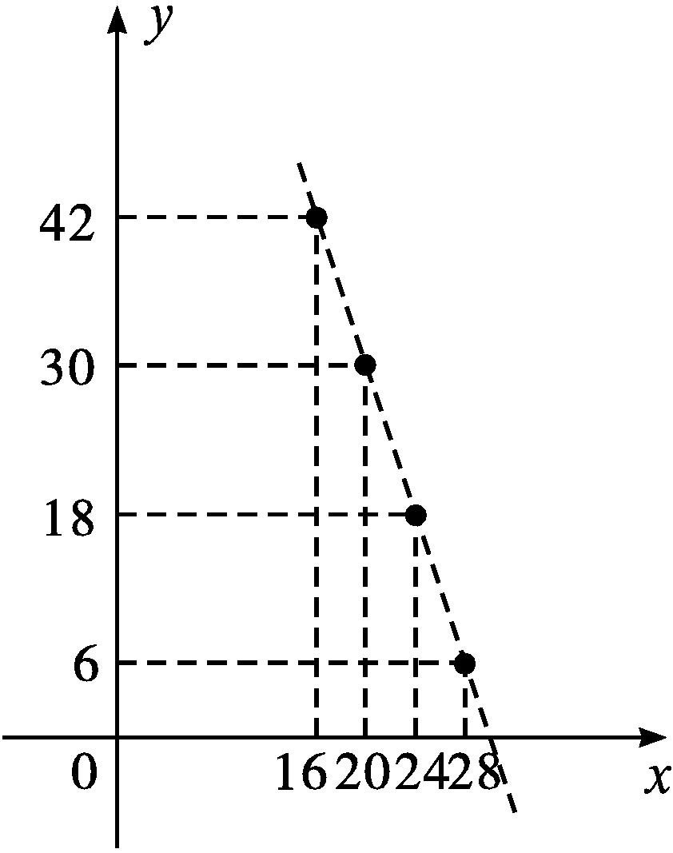
分析数据 由题中表格数据可知,日销售量y随单价x的变化而变化,二者之间存在函数关系,但这种函数关系没有明确给出,我们可以根据给出的数据画出散点图,借助散点图直观地分析这组数据的变化规律,从而帮助我们选择函数模型.
由散点图可知,日销售量y与单价x的关系可用一次函数模型来近似表示.

Slide 28
建立模型 设日销售量y与单价x的函数解析式为y=kx+b(k≠0).
当x=16时,y=42;
当x=20时,y=30.
由②-①,得-12=4k,解得k=-3.
代入②,解得b=90.
所以y=-3x+90.

Slide 29
检验模型 将表中数据代入所得解析式进行验证,可以发现数据完全吻合,所以日销售量关于单价的函数解析式为
y=-3x+90.
求解问题 因为日销售利润
P=(x-12)·(-3x+90)=-3x²+126x-1 080=-3(x-21)²+243.
因为二次函数图象开口向下,
所以当x=21时,P取得最大值为243.
即商品单价为21元时,利润最大,最大值为243元.

